Slide 1

2° BÁSICO
Colegio Cervantino / Putaendo
Programa Integración Escolar 2020
INTERVENCIÓN FONOAUDIOLÓGICA
COLEGIO CERVANTINO
Flga. Ximena Herrera H.

Slide 2
Contenido: | CONCIENCIA FONOLÓGICA.
Objetivo: | Potenciar la discriminación auditiva y visual de fonema/grafema. Propiciar el desarrollo de la manipulación fonética.

Slide 3
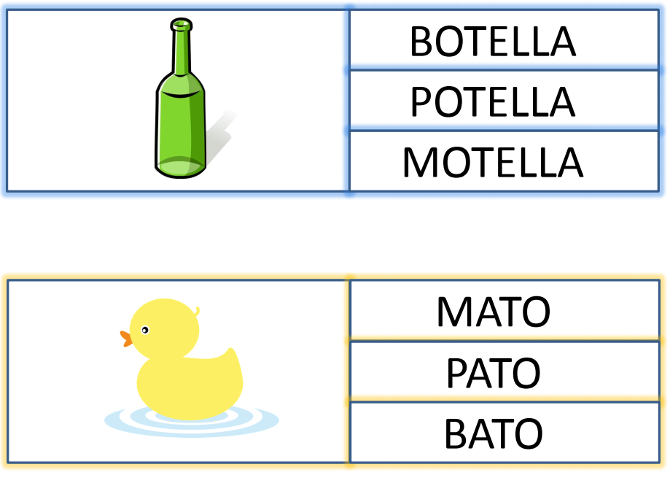
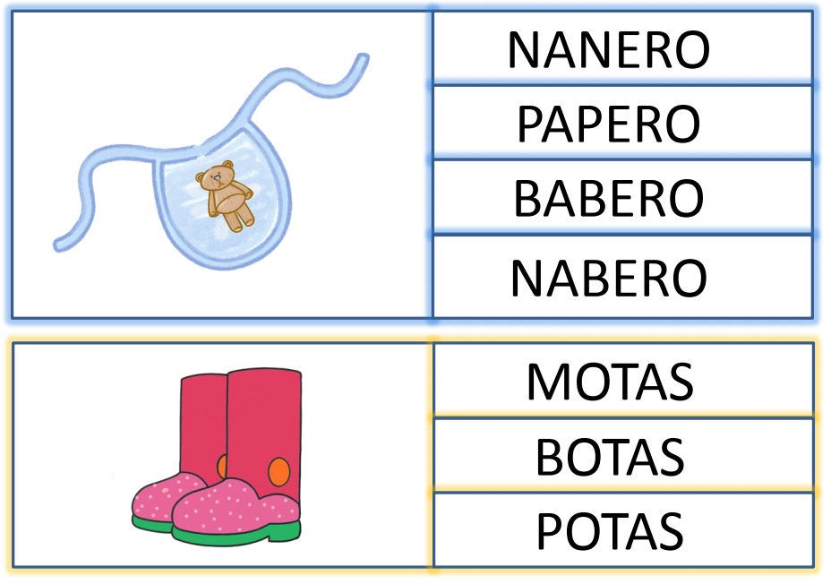
Colegio Cervantino / Putaendo
Programa Integración Escolar 2020
DISCRIMINACIÓN AUDITIVA Y VISUAL. FONEMA /GRAFEMA
ESCUCHA COMO SUENA CADA PALABRA, DE LAS PROPUESTAS, COMO ALTERNATIVA PARA CADA DIBUJO. COLOREA EL CASILLERO DE LA PALABRA QUE SUENA CORRECTAMENTE.

Slide 4
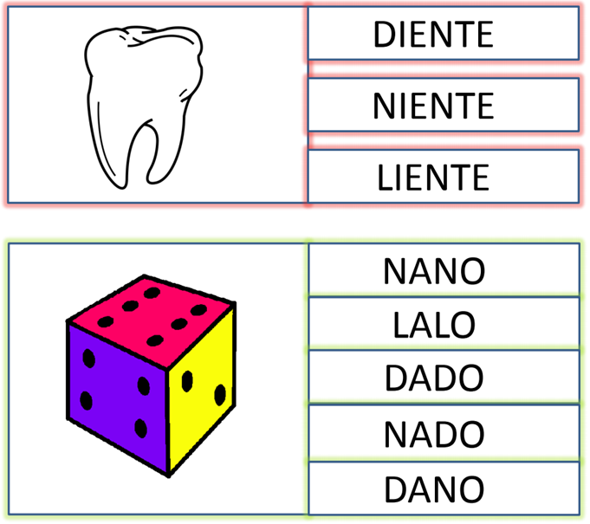
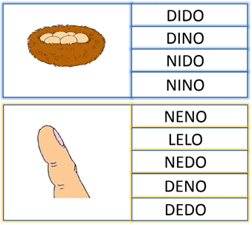
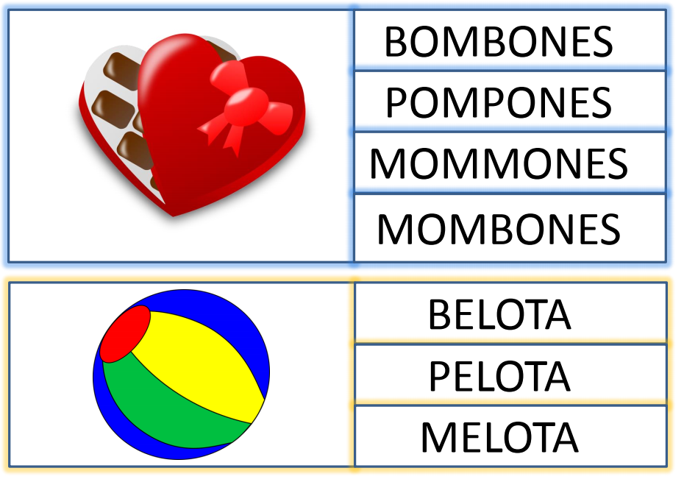
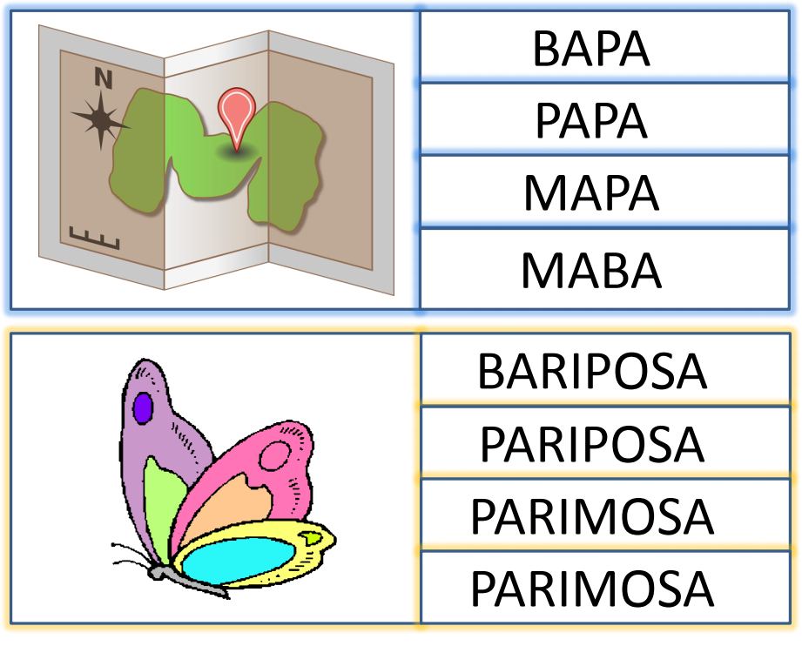

Slide 5
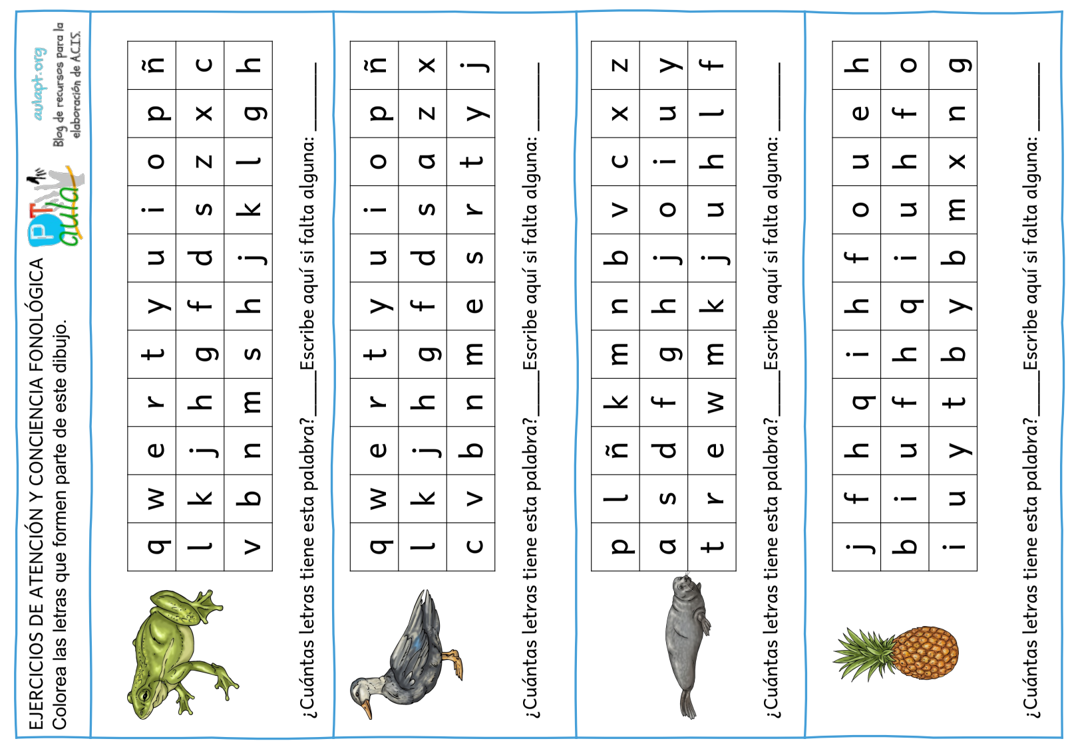

Slide 6
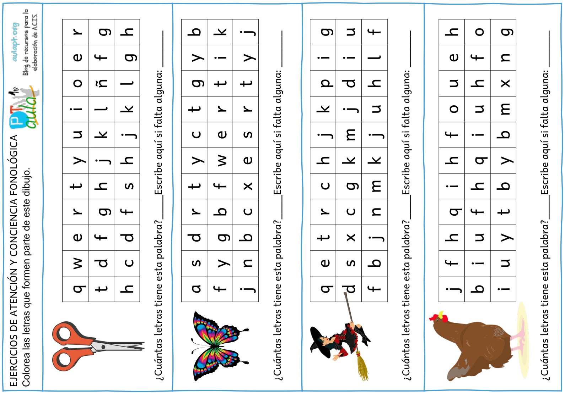

Slide 7
